Slide 1
Chương 1: Phân tích thiết kế hệ thống
MÔN HỌC: PHÂN TÍCH VÀ THIẾT KẾ HỆ THỐNG + BTL
Vũ Thành Trương
7080113 – Nhóm 13

Slide 2

1. Vai trò tầm quan trọng của môn học
1.1 Giới thiệu môn học
Phân tích & thiết kế hệ thống (PT & TK HTTT) là môn học quan trọng trong lĩnh vực Công nghệ thông tin.
Cung cấp kiến thức về cách xây dựng và phát triển hệ thống thông tin (HTTT) hiệu quả.
Giúp hiểu rõ quy trình phát triển phần mềm, từ thu thập yêu cầu đến thiết kế và triển khai.

Slide 3
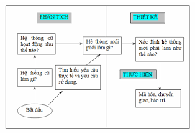
1. Vai trò tầm quan trọng của môn học
1.2 Tầm quan trọng của phân tích và thiết kế hệ thống
Cải thiện chất lượng phần mềm: Giúp phát triển phần mềm đáp ứng đúng nhu cầu của người dùng.
Giảm chi phí & thời gian phát triển: Hạn chế lỗi và tránh việc sửa đổi hệ thống sau khi triển khai.
Tối ưu hóa hiệu suất & bảo mật: Đảm bảo hệ thống hoạt động ổn định, an toàn và có thể mở rộng.
Hỗ trợ ra quyết định: Cung cấp thông tin chính xác, kịp thời giúp doanh nghiệp hoạt động hiệu quả hơn.

Slide 4

2. Nghề phân tích và thiết kế hệ thống thông tin
2.1 Công việc của chuyên viên phân tích hệ thống
Thu thập & phân tích yêu cầu từ khách hàng, người dùng.
Xây dựng mô hình hệ thống (sơ đồ, luồng dữ liệu, kiến trúc hệ thống).
Lập tài liệu đặc tả hệ thống giúp lập trình viên hiểu rõ yêu cầu.
Thiết kế hệ thống: Đề xuất giải pháp kỹ thuật, kiến trúc dữ liệu, giao diện người dùng.
Kiểm thử & đánh giá trước khi triển khai hệ thống.

Slide 5

2. Nghề phân tích và thiết kế hệ thống thông tin
2.2 Các vị trí công việc liên quan
Chuyên viên phân tích hệ thống (System Analyst)
Kiến trúc sư phần mềm (Software Architect)
Chuyên viên quản lý dự án (Project Manager)
Nhà phát triển phần mềm (Software Developer)

Slide 6
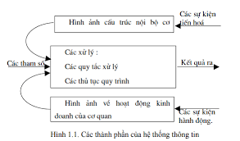
2. Nghề phân tích và thiết kế hệ thống thông tin
2.3 Kỹ năng cần có
Kỹ năng phân tích & giải quyết vấn đề
Kiến thức về mô hình hóa hệ thống (UML, ERD, DFD, Use Case,...)
Hiểu biết về các phương pháp phát triển phần mềm (Waterfall, Agile,...)
Kỹ năng giao tiếp & làm việc nhóm

Slide 7

3. Khái niệm hệ thống thông tin
3.1 Định nghĩa
Hệ thống thông tin (HTTT) là tập hợp các phần tử (con người, phần mềm, phần cứng, dữ liệu, quy trình) hoạt động cùng nhau để thu thập, xử lý, lưu trữ và phân phối thông tin.

Slide 8

3. Khái niệm hệ thống thông tin
3.2 Thành phần của hệ thống thông tin
Phần cứng (Hardware): Máy tính, máy chủ, thiết bị mạng,...
Phần mềm (Software): Ứng dụng, hệ điều hành, cơ sở dữ liệu,...
Dữ liệu (Data): Thông tin được lưu trữ và xử lý trong hệ thống.
Con người (People): Người dùng, quản trị viên, lập trình viên,...
Quy trình (Process): Các hoạt động, thao tác vận hành hệ thống

Slide 9
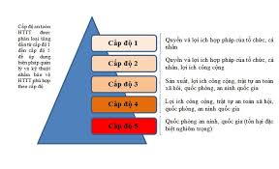
3. Khái niệm hệ thống thông tin
3.3 Phân loại hệ thống thông tin
HTTT tác nghiệp (Transaction Processing Systems - TPS)
HTTT quản lý (Management Information Systems - MIS)
HTTT hỗ trợ quyết định (Decision Support Systems - DSS)
HTTT doanh nghiệp (Enterprise Systems - ES)
HTTT thông minh (Intelligent Systems - AI/ML-based Systems)

Slide 10
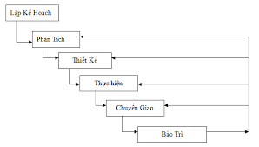
4. Các cách tiếp cận phát triển hệ thống thông tin
4.1 Tiếp cận theo chu trình truyền thống (Waterfall Model)
Quy trình phát triển theo từng giai đoạn: Lập kế hoạch→ Phân tích → Thiết kế → Thực hiện→ Kiểm thử → Triển khai → Bảo trì.
Ưu điểm: Rõ ràng, có kế hoạch chi tiết.
Nhược điểm: Khó thay đổi khi đã hoàn thành một giai đoạn.

Slide 11
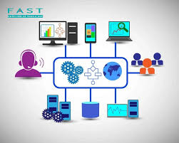
4. Các cách tiếp cận phát triển hệ thống thông tin
4.2 Tiếp cận linh hoạt (Agile Development)
Phát triển theo các vòng lặp ngắn (iterations).
Tập trung vào phản hồi của khách hàng và cải tiến liên tục.
Phù hợp với các dự án thay đổi yêu cầu nhanh chóng.

Slide 12
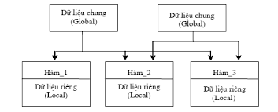
4. Các cách tiếp cận phát triển hệ thống thông tin
4.3 Tiếp cận hướng đối tượng (Object-Oriented Development)
Dựa trên khái niệm đối tượng, lớp, tính kế thừa và đa hình.
Dễ mở rộng và bảo trì hệ thống.

Slide 13

4. Các cách tiếp cận phát triển hệ thống thông tin
4.4 Tiếp cận hướng dịch vụ (Service-Oriented Architecture - SOA)
Hệ thống được chia thành các dịch vụ độc lập, có thể tái sử dụng.
Phù hợp với các hệ thống lớn và phân tán.

Slide 14
5. Phương pháp luận tiến trình phát triển hệ thống thông tin
5.1 Các phương pháp luận phổ biến
Phương pháp SDLC (Software Development Life Cycle): Chu trình phát triển phần mềm truyền thống gồm các giai đoạn từ phân tích đến bảo trì.
Phương pháp Agile: Tập trung vào phản hồi của khách hàng và cải tiến liên tục.
Phương pháp Scrum: Một dạng Agile phổ biến với các Sprint ngắn (2-4 tuần).
Phương pháp RUP (Rational Unified Process): Hướng đối tượng, phát triển theo vòng đời.
Phương pháp DevOps: Tích hợp phát triển và vận hành để cải thiện hiệu suất triển khai phần mềm.

Slide 15
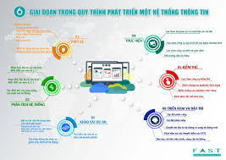
5. Phương pháp luận tiến trình phát triển hệ thống thông tin
5.2 Quy trình phát triển hệ thống thông tin
Khảo sát và thu thập yêu cầu
Phân tích yêu cầu & lập tài liệu
Thiết kế hệ thống (mô hình dữ liệu, giao diện, luồng xử lý)
Lập trình & triển khai hệ thống
Kiểm thử và đánh giá
Bảo trì và nâng cấp hệ thống

Slide 16
6. Kết luận
Hiểu được vai trò của phân tích & thiết kế hệ thống trong phát triển phần mềm.
Nắm bắt công việc của chuyên viên phân tích hệ thống.
Hiểu khái niệm hệ thống thông tin và các thành phần chính.
Biết các cách tiếp cận phát triển hệ thống.
Nắm vững các phương pháp luận phát triển hệ thống thông tin.

